Slide 1
קורס מיקרוביט
מצגת שלב 2 עולים הילוך ליצירה
A-LMS

Slide 2
האם היית ממליץ לחברים לעשות קורס איתנו?
A-LMS
א. בהחלט ב. אולי למי שאוהב את התחום
ג. ממש לא

Slide 3
האם הצלחת עם כל המשימות בשלב 1?
A-LMS
א. כן, הצלחתי הכל בקלות ב. הצלחתי אבל לא היה קל
ג. הצלחתי אבל לא הכל

Slide 4
תהליך הלימוד בקורס מיקרו:ביט
A-LMS
שילוב סביבות למידה עם חיישנים חיצוניים, מנועים והפעלה של פרויקטים
D
OPTION
התנסות קבוצתית, מטלות משלבות תקשורת אלחוטית
C
OPTION
רשימת משימות יחידות הכירות עם סביבת החיישנים והפעלה
B
OPTION
הכירות עם המיקרוביט הכירות עם סביבות פיתוח נוספות.
A
OPTION

Slide 5
שיטת הלימוד: מדריך אתגר
A-LMS
שימו לב תמיד בכל פרק המשימה הראשונה היא עם מדריך מלא, פשוט לראות את המדריך ולעשות, לאחר מכן צריך לחשוב כיצד לבצע את התכנות הנכון ביותר.
הכלל החשוב ביותר: חייבים להראות כל משימה למדריך ולקבל אישור

Slide 6
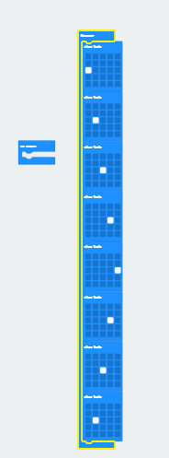
תהליך הלימוד בקורס מיקרו:ביט
A-LMS
אתגר 2.1 "אביר על גלגלים"
על חברי הקבוצה להציג את על צג הכרטיס תצוגה של האורות הלוך חזור, ימינה שמאלה, הנקודה "רצה" מצד לצד.
קישור לדוגמא פתרון

Slide 7
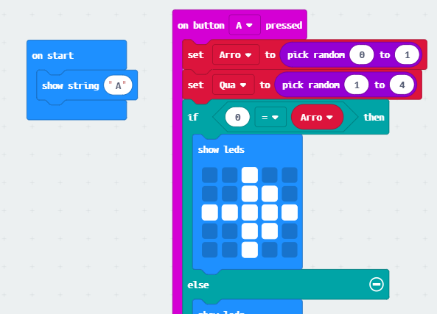
תהליך הלימוד בקורס מיקרו:ביט
A-LMS
אתגר 2.2 " מקומות מוזיקלים"
על חברי הקבוצה לתכנת כך שבתחילה יהיה כיתוב של האות A וכל פעם שילחצו על כפתור A הכרטיס יציג על הצג להיכן מסתובבים בעזרת חץ ימינה או שמאל, ולאחר מכן מספר מ1עד 4 שיכריז כמה צריך לזוז, המטרה לא להתבלבל.
הפעם אין פתרון לדוגמא, אתם צריכים לנסות לפתור זאת בעצמכם.
אם ממש קשה לכם לאחר 4 דקות לחצו על הקישור לפתרון

Slide 8
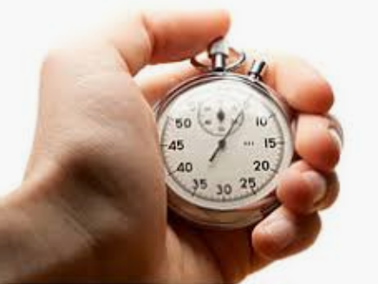
תהליך הלימוד בקורס מיקרו:ביט
A-LMS
אתגר 2.3 "מהירות תגובה"
צריך לתכנת את הכרטיס שעל הצג יופיע מספר מ1עד 9 אם המספר גדול מ5 צריך ללחוץ על לחצן A ואחרת צריך לחוץ על לחצן B אם מתבלבלים הצג יידלק כולו למשך 10 שניות .
קישור לפתרון דומה

Slide 9
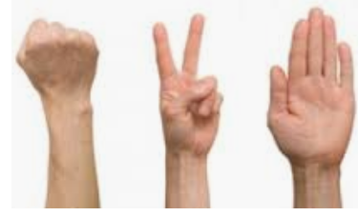
תהליך הלימוד בקורס מיקרו:ביט
A-LMS
אתגר 2.4 "אבן נייר ומספריים"
על חברי הקבוצה לתכנת את הכרטיס כך שכל שקשוק יציג תמונה אחת משלוש האפשרויות, נחזיק את הכרטיס סגור ביד שלנו, ובזמן בפתיחה צריך לראות מי ניצח הכרטיס או אחד מחברי הקבוצה.
המטרה לנצח ברצף שלוש פעמים
רמז: צריך להשתמש בפונקציה של Random
אם ממש קשה לכם, חכו 5 דקות וכנסו לקישור הבא

Slide 10
עבודת
צוות
A-LMS
לימודי מדעים
יצירה של פרויקטים
מיומנויות נרכשות
בתהליך הלמידה
שילוב פעילות גופנית
הסקת מסקנות

Slide 11
תהליך הלימוד בקורס מיקרו:ביט
A-LMS
אתגר 2.5 " איסוף מידע מתחנות הניתור "
שימו לב לשימוש בתכונת הרדיו, צריך להשתמש בכרטיס של המדריך, עלינו להגיע לכרטיס של המדריך "לקרוא" את הערך שהכרטיס של המדריך רואה בחיישן האור שלו (שימו לב, הכרטיס של המדריך צריך לשגר כל הזמן את הערך לסביבה שלו)
טיפ: אם אתם מתקשים, כנסו
לקישור עם התוכנית לכרטיס
המדריך

Slide 12
תהליך הלימוד בקורס מיקרו:ביט
A-LMS
אתגר 2.6 "שידור מצב רוח לסביבה"
על חברי הקבוצה לתכנת את הכרטיס כך שיציג את מצב הרוח שלכם, וישדר זאת לקבוצה קרובה, במידה ויש התאמה צג יתמלא כולו, במידה ואין התאמה הצד יוחשך כולו.
שימו לב שצריך שתהיה אותה תוכנית בשני הכרטיסים (תוכלו לבקש כרטיס מהמורה אם סיימתם ראשונים)

Slide 13
תעבדו ביחד, שתפו אחד את השני
A-LMS
אם משימה לוקחת יותר מדי זמן בקשו עזרה.
כיצד להפוך את הצוות
שלכם לצוות נמצח
חקרו, שימו לב לפרטים קטנים המטרה היא להבין איפה טעיתם
נסו לקחת את העבודה הביתה, להמשיך מעבר לשעת הקורס.

Slide 14
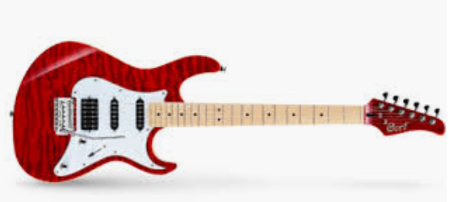
תהליך הלימוד בקורס מיקרו:ביט
A-LMS
אתגר 2.7 "אתגר הגיטרה"
על חברי הקבוצה לבנות גיטרה מקרטון (או לגו) ולחבר אליה את כרטיס המיקרוביט, ואז כל אזור אחר בגיטרה יהיה מחובר לכרטיס, ולחיצה על האזור הזה תפעיל את אפשרות תצוגה אחרת בכרטיס (לקבוצות מתקדמות אפשר לחבר אוזניות ולהפעיל מוזיקה שונה בכל לחיצה).
שימו לב שצריך ציוד: נייר כסף, כבלי תנינים, קרטון, נייר דבק, טושים בצבעים שונים.
קישור לסרטון דוגמא לפרויקט

Slide 15
תהליך הלימוד בקורס מיקרו:ביט
A-LMS
אתגר 2.8 "מגיפה"
הקבוצה תתכנת תכנות שירוץ בכל הכרטיסים, ההוראות למשימה מפורטות בקישור הבא: אתגרים במשימה
כל ההוראות באנגלית
ביצוע התכנות עצמו
בניית התסריט והתפעול
קישור לדף ההוראות

Slide 16
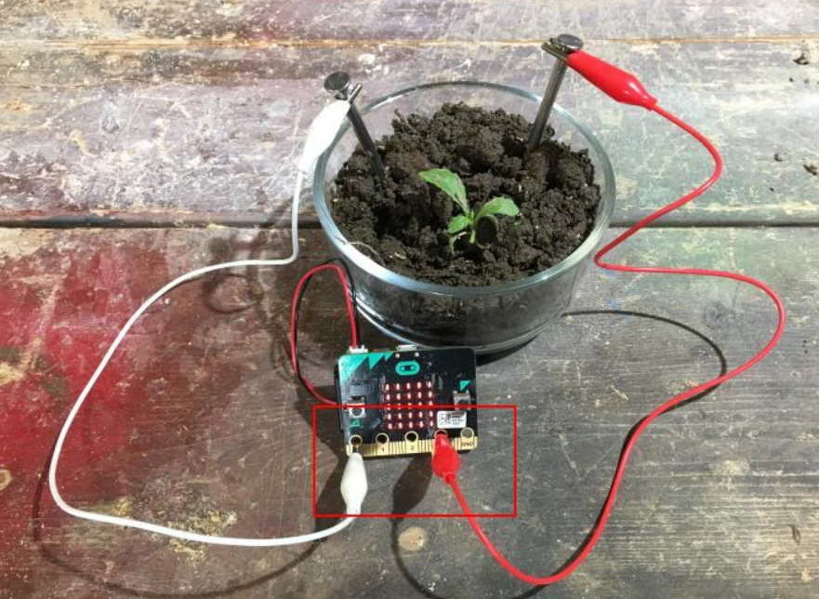
תהליך הלימוד בקורס מיקרו:ביט
A-LMS
אתגר 2.9 "מד לחות בקרקע"
צריך לתכנת את הכרטיס שיציג את מצב הלחות בעציץ, אפשר לעשות זו בשתי אפשרויות:
דיגיטלי (הצג כבוי או דלוק עם זה יבש או רטוב)
אנלוגי (מציג את הרמה במספר בכל זמן)
חומרים: 2 כבלי תנין.
קישור לדף הסבר

Slide 17
ברכות הצלחתם להשלים את הקורס!!
A-LMS
01
יסודות התכנות
חיישנים ונורות
02
03
פרויקטים PBL
פעילות גופנית
04
05
השלב הבא...

